Slide 1
Трговина електричном енергијом на слободном тржишту у Србији

Slide 2
Отварање тржишта електричне енергије у Србији
2008. Законом створени услови да сви потрошачи осим малих домаћинстава могу да изађу на слободно тржиште и изаберу себи снабдевача, што је био крупан корак ка отварању тржишта - потенцијална отвореност тржишта је била 47% укупне потрошње крајњих купаца
1.јануар 2013. сви купци повезани на преносни систем морали су изаћи на слободно тржиште (26 купаца/око 8% потрошње свих крајњих купаца). ЕПС Снабдевање, остао доминантан снабдевач са преко 92% удела у продатој електричној енергији на слободном тржишту
1.јануар 2014. Отварање тржишта на дистрибутивном напону на слободно тржиште морају да изађу сви купци ел.енергије осим домаћинстава и малих купаца (око 37% укупне потрошње крајњих купаца). ЕПС Снабдевање је имао удео 96% на тржишту Србије
1.јануар 2015. Потпуно отварање тржишта - домаћинства и мали купци могу изаћи на слободно тржиште, али имају право на регулисане цене (да остану на јавном снабдевању)

Slide 3
Кратак историјат ЈП ЕПС
Од 1.јануара 1992. до априла 2005. године ЈП ЕПС функционише као вертикално оријентисано предузеће за производњу, пренос и дистрибуцију ел.ен. и производњу угља у којем су обједињена сва електропривредна предузећа и угљенокопи у Р.Србији.
2004. Значајна година за ЕПС и за развој тржишта ел.ен. у Србији
После 13 година прекида ЕЕС Србије је поново повезан са првом синхроном зоном УЦТЕ
Изменама ЗоЕ 2004. стартовала у пракси либерализација тржишта
2005. Издвајање делатности преноса ел.ен. из ЈП ЕПС и формирање два самостална јавна предузећа:
ЈП „Електропривреда Србије“ и ЈП „Електромрежа Србије“
2006. ЈП ЕПС послује као самостално ЈП са 11 зависних привредних друштава
Од 1. априла 2006. почела је да ради Дирекција за трговину електричном енергијом. То је био први корак на путу организационог и финансијског унапређења пословања ЈП ЕПС у складу с тржишном оријентацијом пословања компаније како на унутрашњем, тако и на регионалном тржишту електричне енергије.

Slide 4
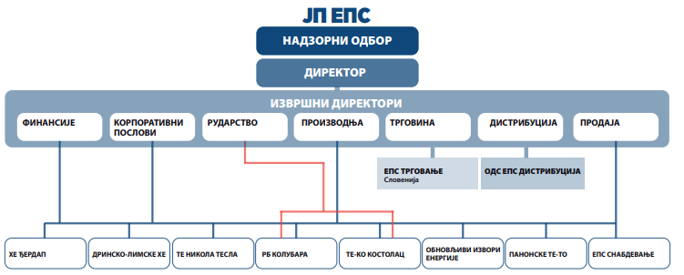
1. јула 2013. започето је раздвајање делатности трговине – снабдевања од делатности дистрибуције електричне енергије и управљања дистрибутивним системом. Формирано је ново ПД – „ЕПС Снабдевање“
1. јула 2015. Извршена је статусна промена припајања зависних ПД за производњу ел.ен. и угља ЈП ЕПС-у, као и статусна промена припајања четири дистрибутивна ПД-а ПД-у „Електродистрибуцији Београд", која наставља да послује под називом ПД „ЕПС Дистрибуција"

Slide 5
Законски оквир трговања електричном енергијом у РС
ЗАКОН О ЕНЕРГЕТИЦИ
ЗАКОН О ТРГОВИНИ
ЗАКОН О ОБЛИГАЦИОНИМ ОДНОСИМА
ЗАКОН О СПОЉНОТРГОВИНСКОМ ПОСЛОВАЊУ
OДЛУКA O УСВAJAЊУ ПРAВИЛA O РAДУ TРЖИШTA EЛEКTРИЧНE EНEРГИJE подзаконски акт;
постоји још подзаконских аката који се тичу тржишта е.е.

Slide 6
Послови трговине електричном енергијом
Сектор за енергетско-економско планирање и системске услуге
Сектор за диспечерско планирање и управљање производњом
Сектор за снабдевање интерног тржишта и подршку трговини електричном енергијом
Сектор за трговину на слободном тржишту
Сектор за анализу тржишта и управљање ризицима код трговине електричном енергијом

Slide 7
Типови тржишта електричне енергије
Европска тржишта ел.енергије су међусобно повезана и међу њима постоји несметан ток енергије. Сваки ОПС дужан је да регулише токове снага кроз свој систем.
Упркос повезаности разлике у цени између ових тржишта су веома велике. Узрок томе је ограниченост прекограничних преносних капацитета између ОПС-ова!
Forward and Futures Electricity Market – Предмет трговине су уговори са дужим временским периодом (седмица, месец, квартал и година) са физичким или финансијским поравнањем!
SPOT (Day-ahead) Electricity Market – Трговина енергијом за дан унапред
Intraday Electricity Market – Трговина енергијом у текућем дану. Последња шанса за трговину енергијом за дати дан!
Balancing Electricity Market – Цену балансне енергије одређена од стране ОПС

Slide 8
Учесници на тржишту електричне енергије
Гарантовано снабдевање / Universal Service Provider
Трговац / Electricity Trader
Потрошач / Consumer
Произвођач / Producer
Оператор преносног система / Transmission System Operator
Оператор дистрибутивног система / Distribution Network Operator

Slide 9
Тржишно учешће ЈП ЕПС на тржишту ел. енергије Републике Србије
за 2018. годину

Slide 10
Тржишно учешће ЈП ЕПС на тржишту ел. енергије Републике Србије крајњих купаца ел.енергије без права на гарантовано снабдевање
за 2018. годину

Slide 11
Структура тржишта електричне енергије

Slide 12
Типови снабдевања електричном енергијом у Србији
ЈП ЕПС обавља делатност снабдевања и функцију гарантованог и резервног снабдевача крајњих купаца електричном енергијом у оквиру организационог дела Огранак ЕПС Снабдевање, у складу са Законом о енергетици Републике Србије
Гарантовано (потпуно) снабдевање, као јавну услугу, имају:
домаћинства и
мали купци.
Домаћинство је крајњи купац који купује електричну енергију за потрошњу свог домаћинства и за заједничку потрошњу домаћинстава, искључујући обављање комерцијалних или професионалних делатности.
Мали купци електричне енергије су крајњи купци (правна лица и предузетници) који имају мање од 50 запослених, укупан годишњи приход у износу до 10 милиона евра у динарској противвредности и чији су сви објекти прикључени на на дистрибутивни систем електричне енергије напона нижег од 1kV.
Према Закону о енергетици, ЈП ЕПС (јавни снабдевач) свим корисницима гарантованог снабдевања обезбеђује регулисану цену за електричну енергију и енергетске услуге (пренос и дистрибуцију)

Slide 13
Резервно снабдевање електричном енергијом
Право на резервно снабдевање електричном енергијом има онај купац који испуњава минимум један од следећих услова:
најмање једно мерно место на напону вишем од 1 kV (овај услов купац проверава код оператора дистрибутивног система - ОДС),
има годишњи приход већи од 10 милиона евра у динарској противвредности,
има више од 50 запослених.
У складу са oдрeдбaмa Зaкoнa o eнeргeтици, купци са правом на резервно снабдевање, могу то право искористити у случају:
стeчaја или ликвидaциje снaбдeвaчa који гa je дo тaдa снaбдeвао
прeстaнкa или oдузимaњa лицeнцe снaбдeвaчу који гa je дo тaдa снaбдeвао
дa ниje нaшао нoвoг снaбдeвaчa нaкoн прeстaнкa угoвoрa o прoдаји сa прeтхoдним, oсим aкo je прeстaнaк угoвoрa пoслeдицa нeизвршaвaњa oбaвeзa плaћaњa купцa
нoвoг купцa који ниje изaбрао снaбдeвaчa

Slide 14
Цена резервног снабдевања
Нa oснoву Рe​шeњa Влaдe Рeпубликe Србиje 05 Број: 312-11180/2018. гoдине од 22. новембра 2018. године ЈП ЕПС је дoдeљeнa улoгa рeзeрвнoг снaбдeвaчa
Резервно снабдевање је дефинисано на период од 2 године од дана доношења овог решења
Цена резервног снабдевања обухвата цену електричне енергије и трошкове балансирања система и износи 70,33 EUR/MWh, 6eз ПДB.
Рeзeрвнo снaбдeвaњe мoжe трaјати најдужe 60 дaнa.
У случaју дa крајњи купaц нe зaкључи угoвoр o прoдаји сa снaбдeвaчeм, у наведеном року од 60 дана, oпeрaтoр систeмa je дужaн дa му oбустaви испoруку eлeктричнe енeргиje.

Slide 15
Шта утиче на цене електричне енергије?
Заступљеност понуде и потражње
Дефицит прекограничних преносних капацитета
Комбинација производних капацитета (хидро, термо, нуклеарни, обновљиви...)
Непланирани испади производних јединица
Период године у ком се тргује (расположивост производних капацитета - ремонти, испорука угља, хидрологија, заступљеност обновљивих извора )
Краткорочна и дугорочна временска прогноза
Цене енергената – угаљ, нафта, мазут...
Бруто национални доходак

Slide 16
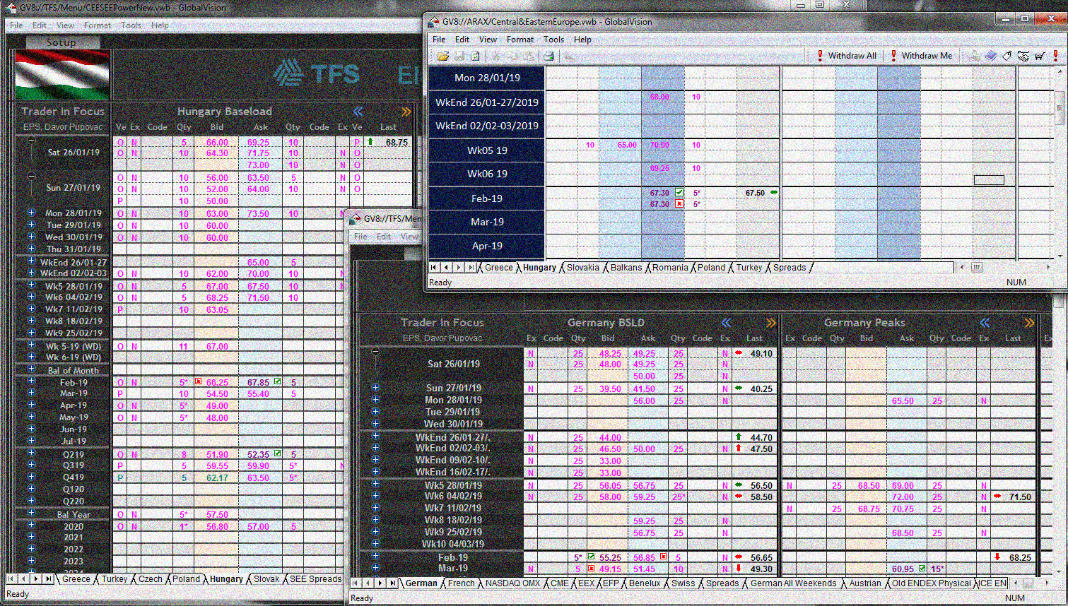
Начин трговања ЕПС на слободном тржишту
Билатерална
(OTC) трговина:
Телефон
Брокерскe платформe:
TFS
ARRACO
ICAP
42FS

Slide 17
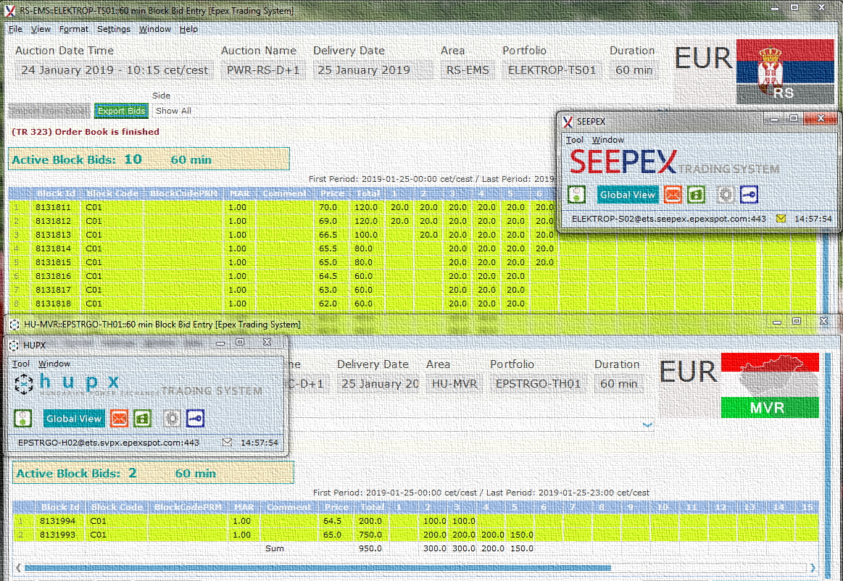
Начин трговања ЕПС на слободном тржишту
Tрговина на берзaма електричне енергије:
HUPX
SEEPEX
CROPEX
BSP SouthPool

Slide 18
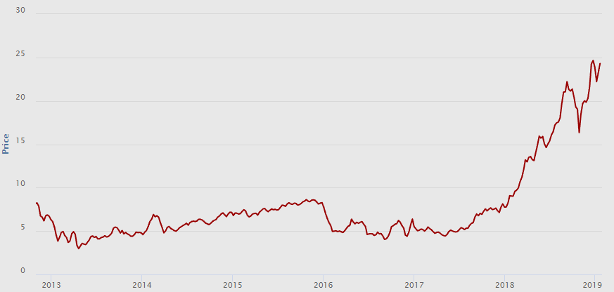
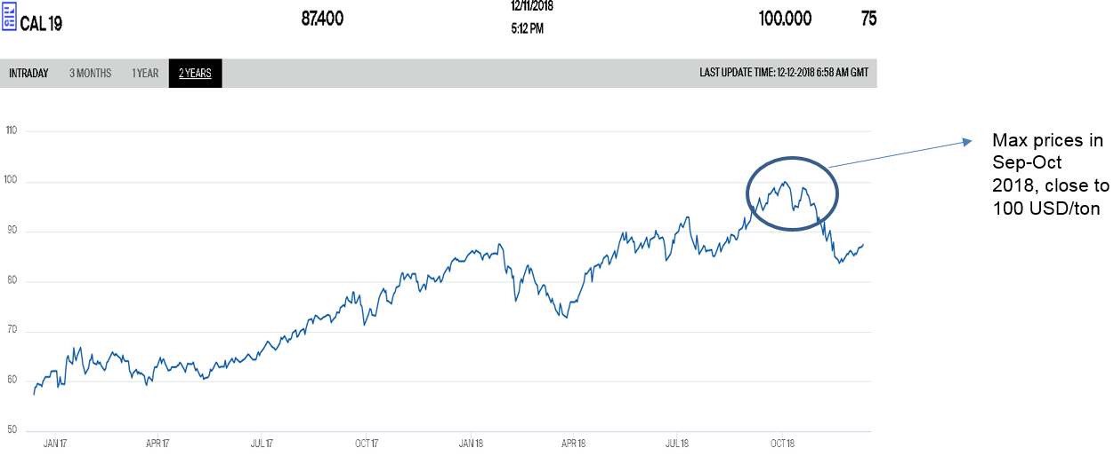
Кретање цена CO₂ (2012-2019)
Кретање ценe угља (2017-2019*)

Slide 19
Учесници на српској берзи - SEEPEX
GEN-I
Energy Financing Team AG
Interenergo d.o.o.
JP Elektroprivreda Srbije Beograd
Alpiq Energy SE
HEP d.d.
MVM Partner Serbia d.o.o. Beograd
Statkraft Markets GmbH
EMS a.d., Beograd
Holding Slovenske Elektrarne d.o.o.
Elektroprivreda Republike Srpske – ERS
Petrol d.d Ljubljana
NEAS Energy A/S
Danske Commodities
Energy Supply
NIS a.d.
AB Energo
Freepoint
SEEPEX резултати
Највећи месечни обим трговине: 259 995,3 MWh (децембар 2018)
Највећи дневни обим трговине : 12.367,6 MWh (дана 24.11.2018.)
Највећа сатна трговина : 846 MWh (дана 24.04.2018. у 8. сату)
*подаци добијени од SEEPEX a.d.

Slide 20
SEEPEX – месечне количине трговане у 2017 и 2018
*подаци добијени од SEEPEX a.d.

Slide 21
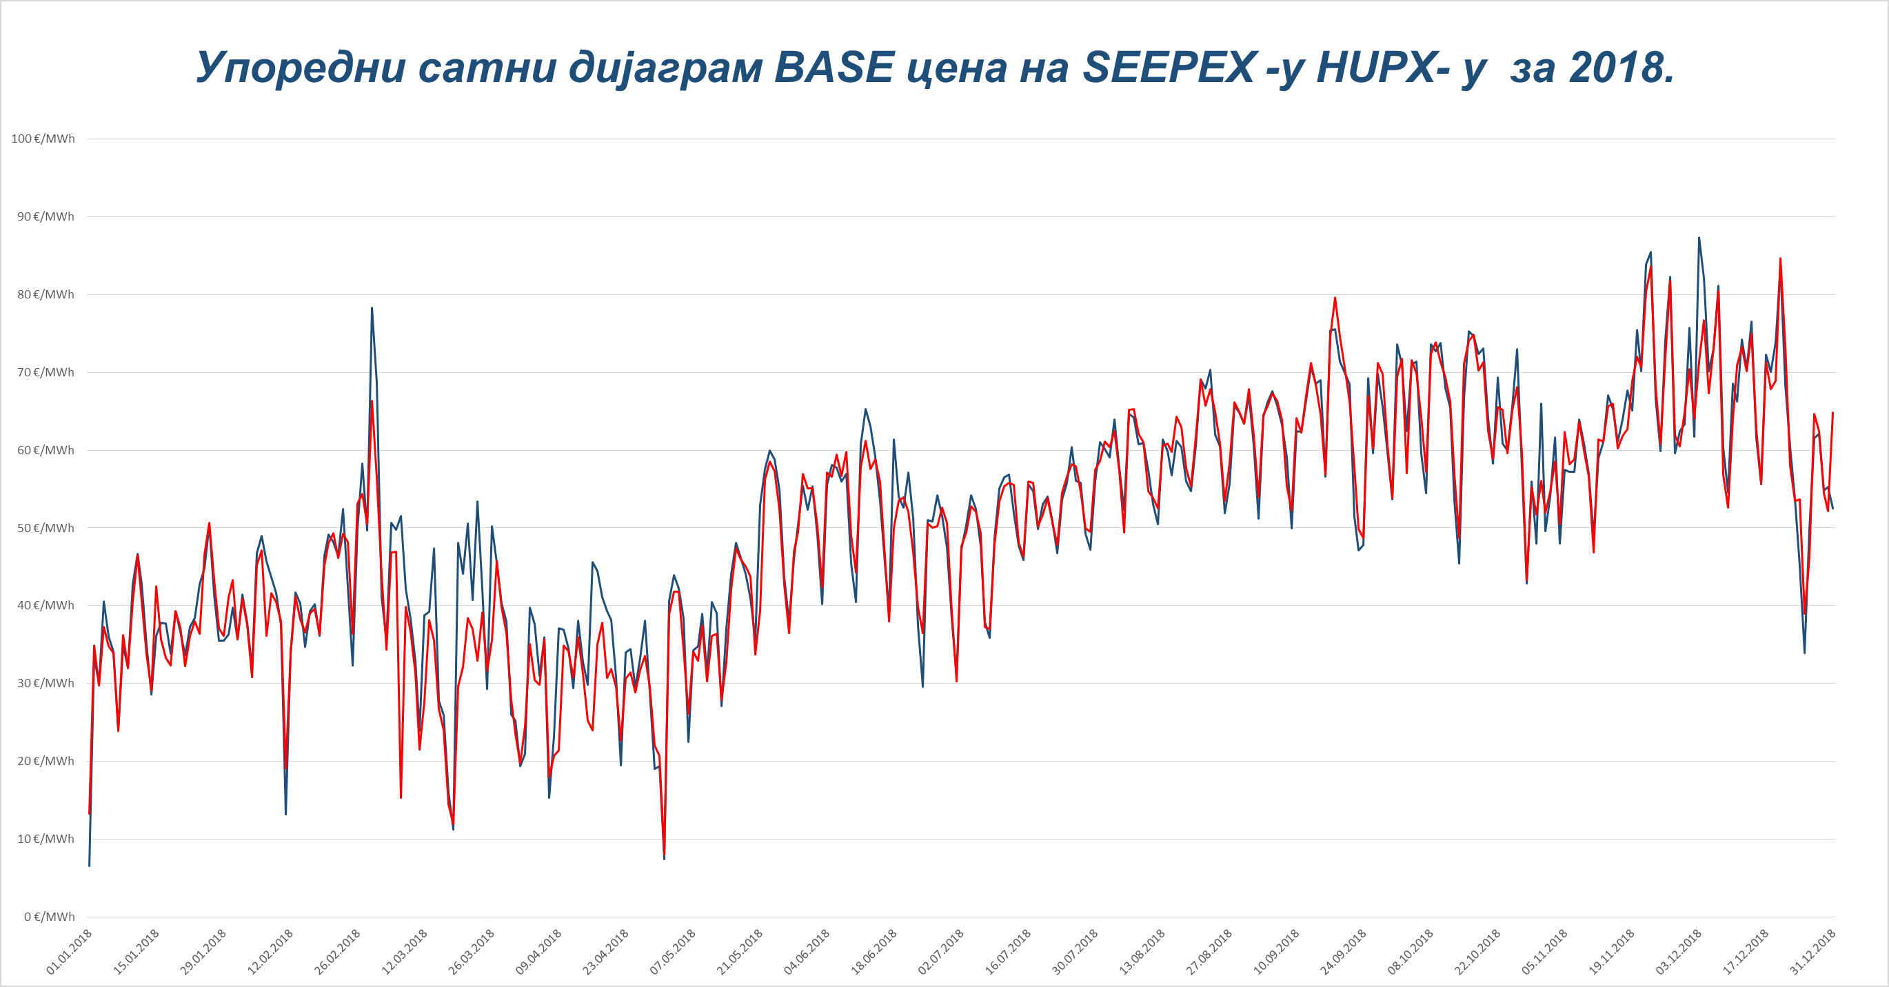

Slide 22
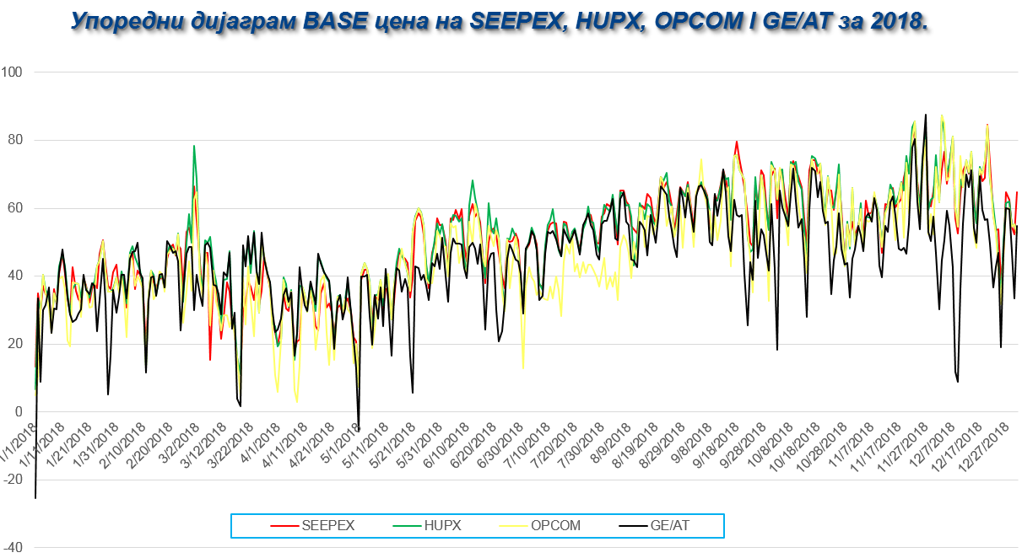

Slide 23
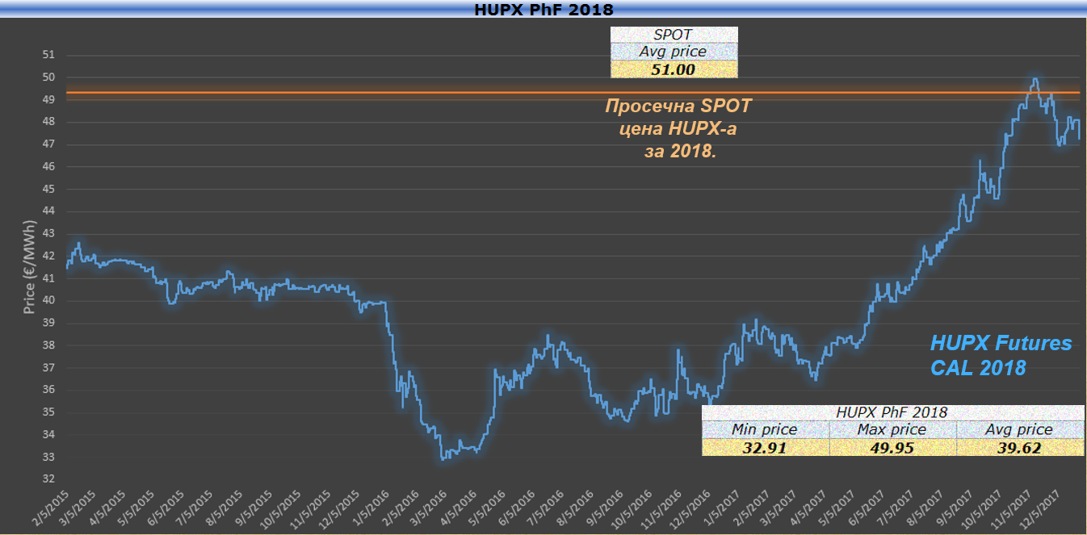
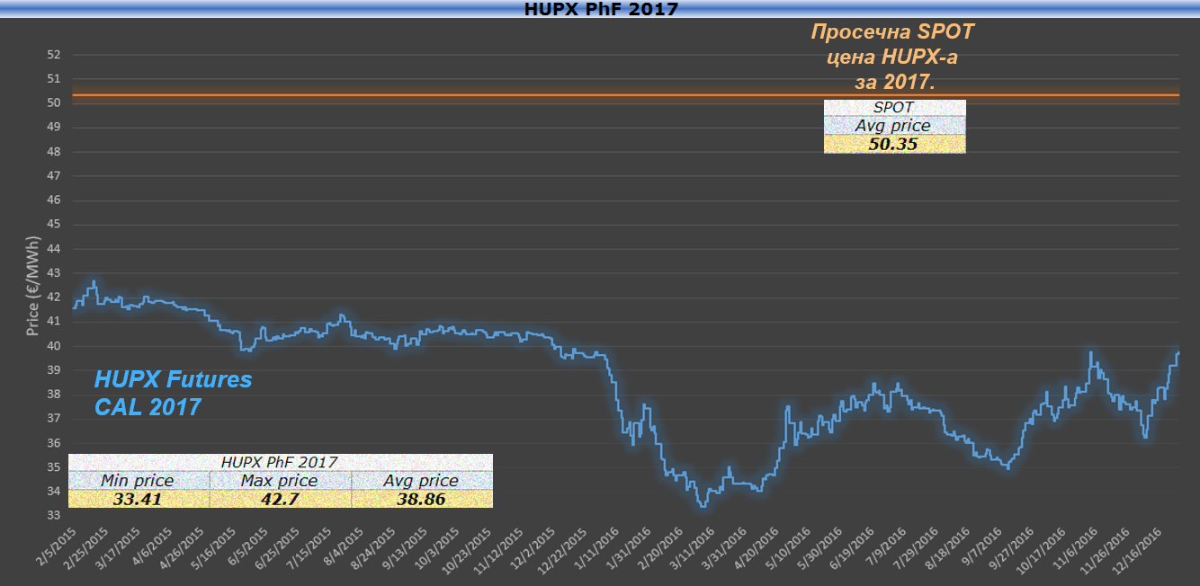
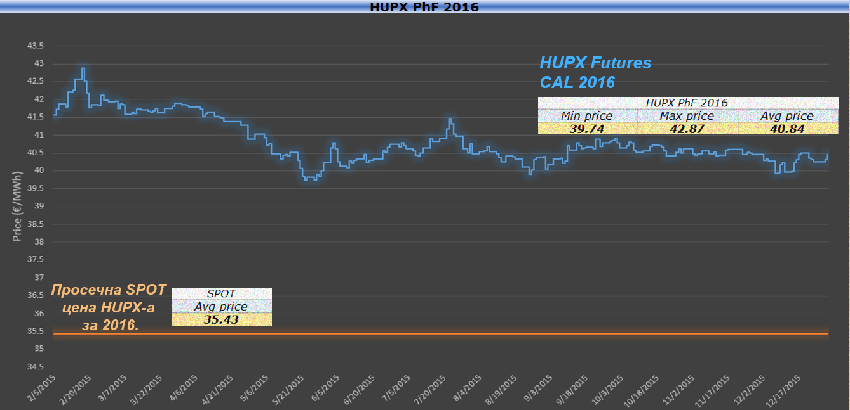
Упоредни дијаграм просечне SPOT цене и Futures-a за 2016, 2017. и 2018. годину

Slide 24
Поређење конзума у периоду од 2004 до 2018.

Slide 25
Хвала на пажњи!
Давид Жарковић, дипл.инж.ен.
директор сектора за трговину на слободном тржишту
mail: eps.trade@eps.rs
web: http://www.eps.rs

